Slide 1
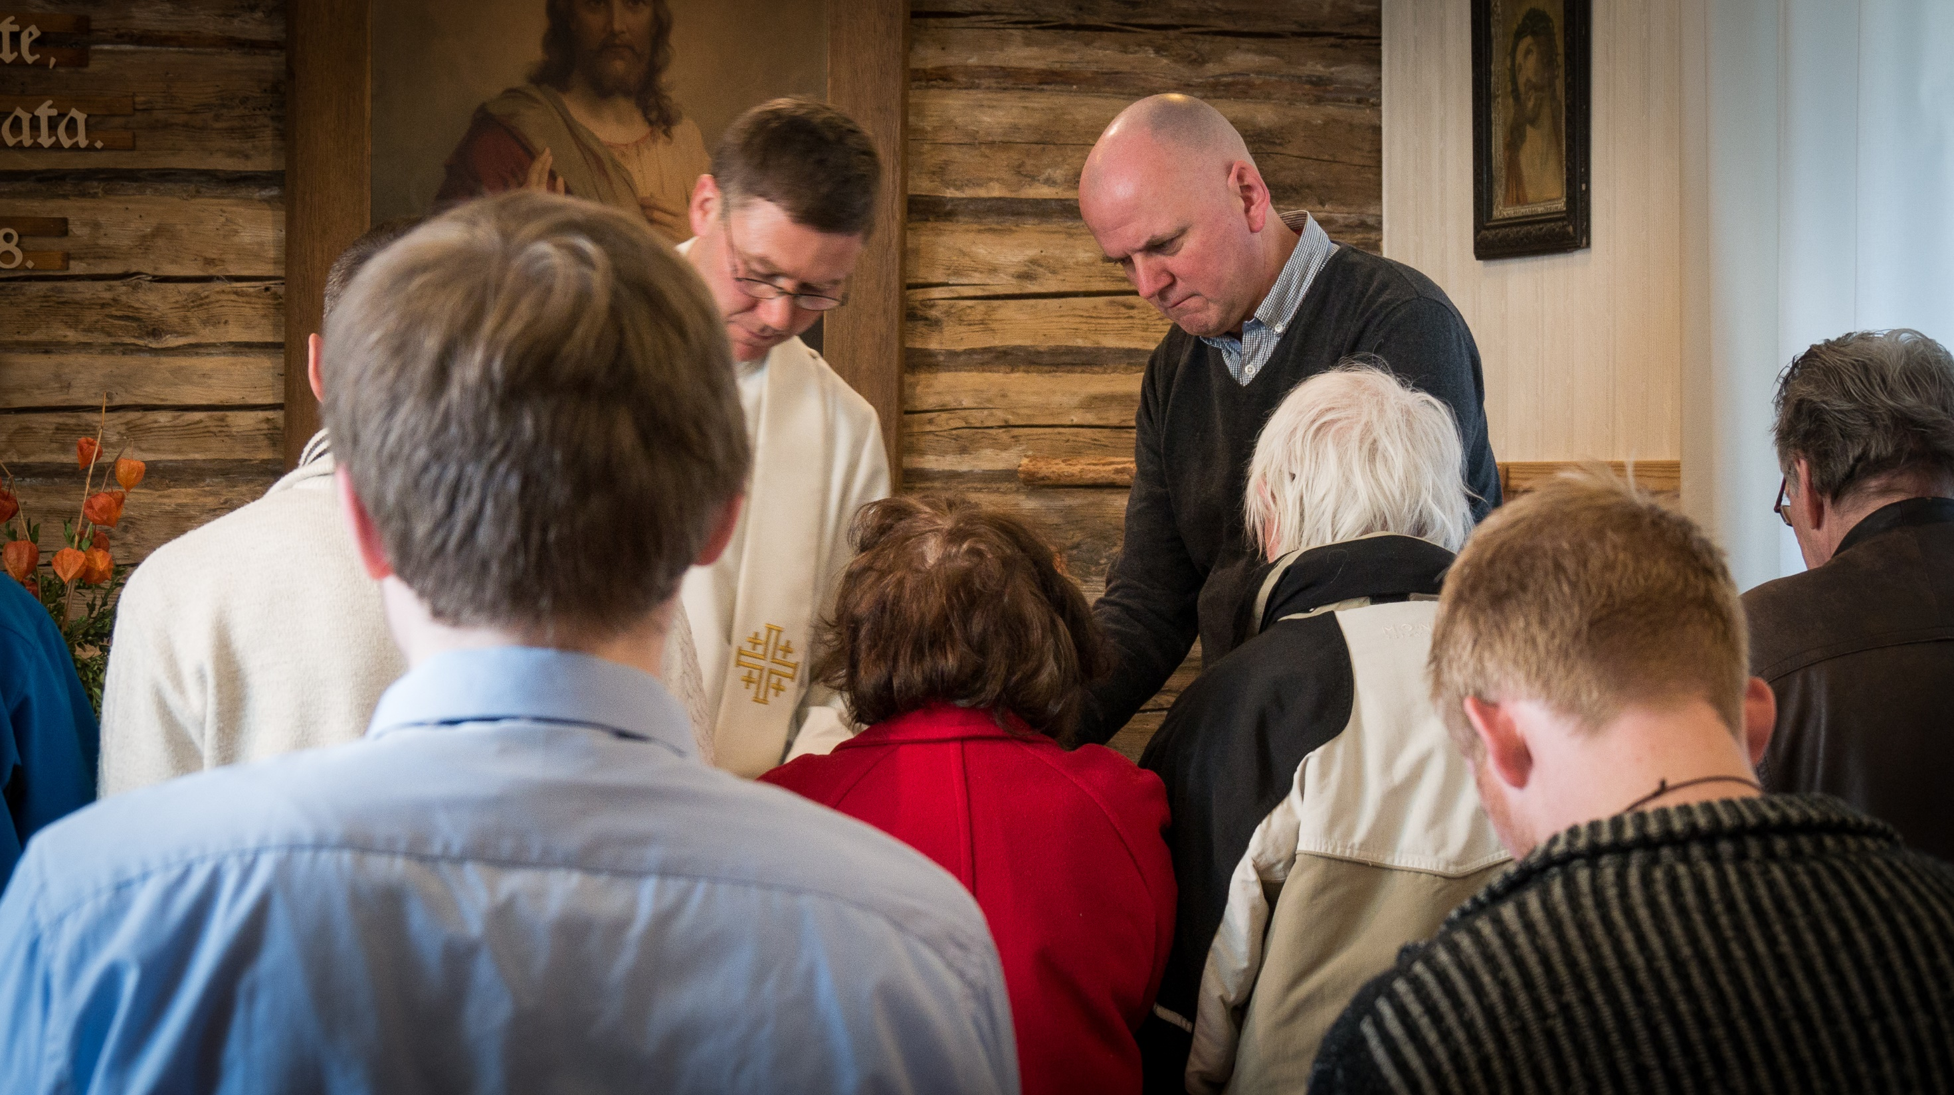
Misjonsavtale
ESTLAND
Foto: Frode Fidjeland

Slide 2
Under Sovjetunionens kommunistiske regime ble mange av kirkene i Estland overtatt av staten til annet bruk.
Foto: Kristian Mjølsneset

Slide 3
Kristne ble forfulgt og stigmatisert på forskjellig måter; utestenging fra visse yrker, ikke mulighet til høyere utdanning og de ble stilt bakerst i boligkøene.
Foto: Kristian Mjølsneset

Slide 4
Kristen litteratur ble brent og trosopplæring opp til 18 års alder var forbudt.
Foto: Kristian Mjølsneset

Slide 5
Mange kristne ledere og deres familier ble sendt i eksil til Sibir.
Foto: Kristian Mjølsneset

Slide 6
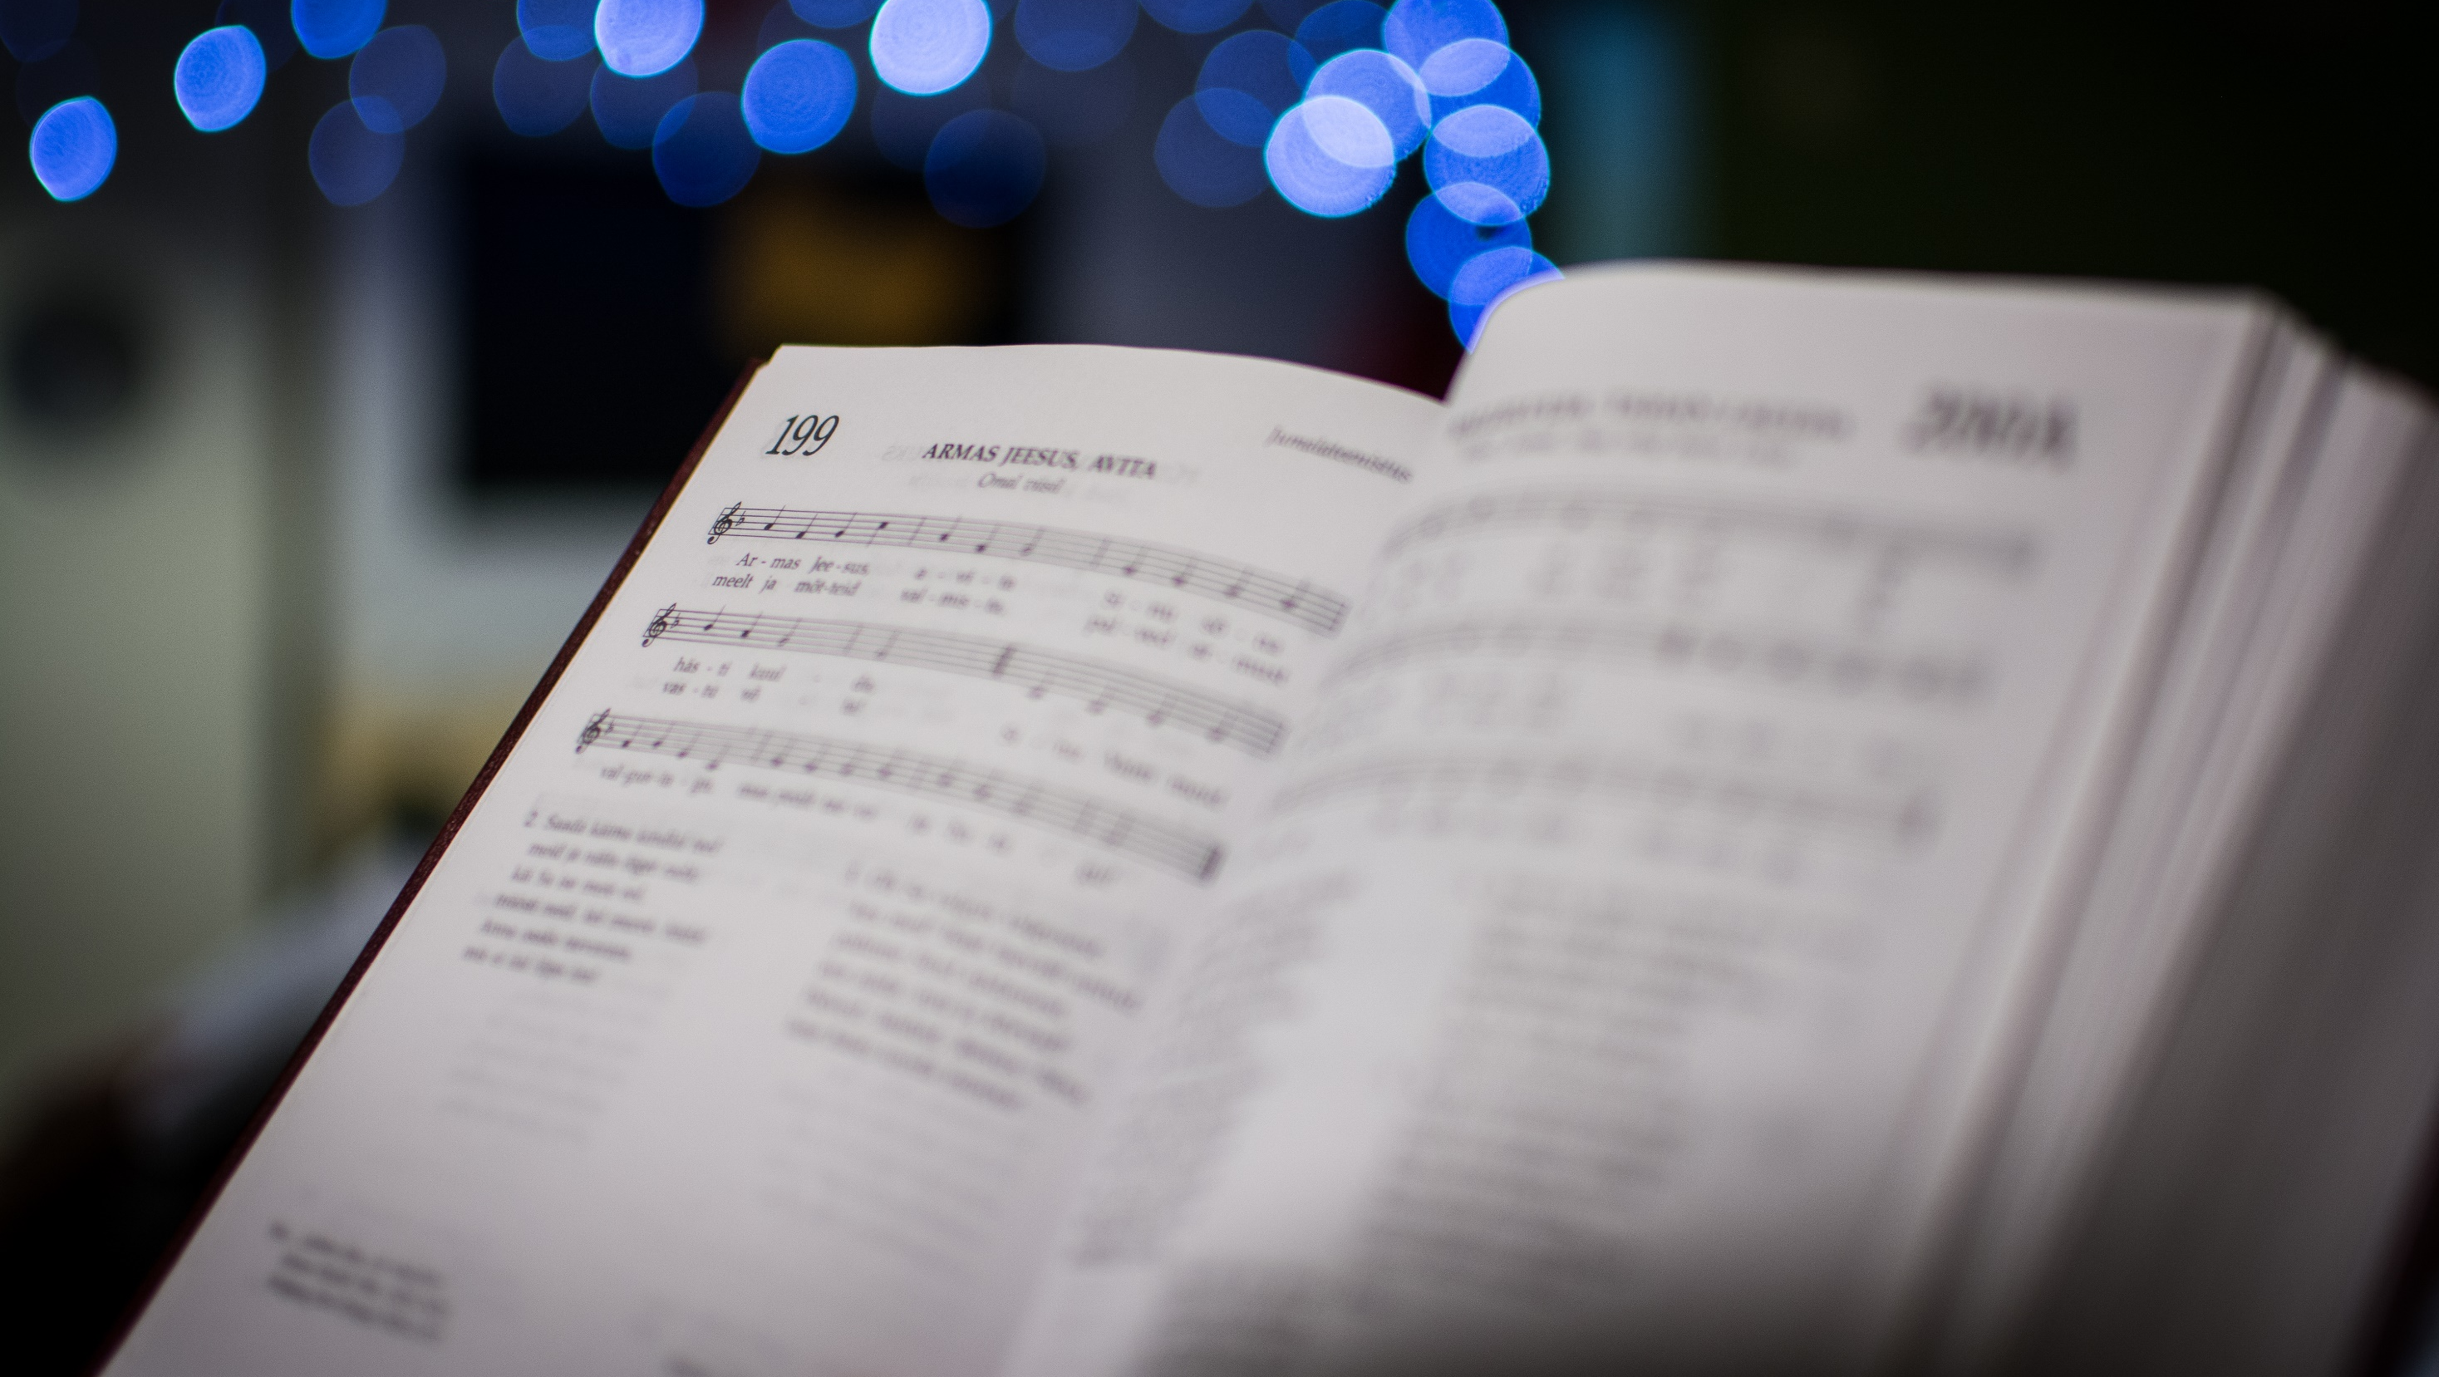
Arbeidet NMS er en del av i Estland består i hovedsak av tre ting:
Menighetsplanting/utvikling
Ungdomsarbeid
Organisasjonsutvikling
Foto: Kristian Mjølsneset

Slide 7
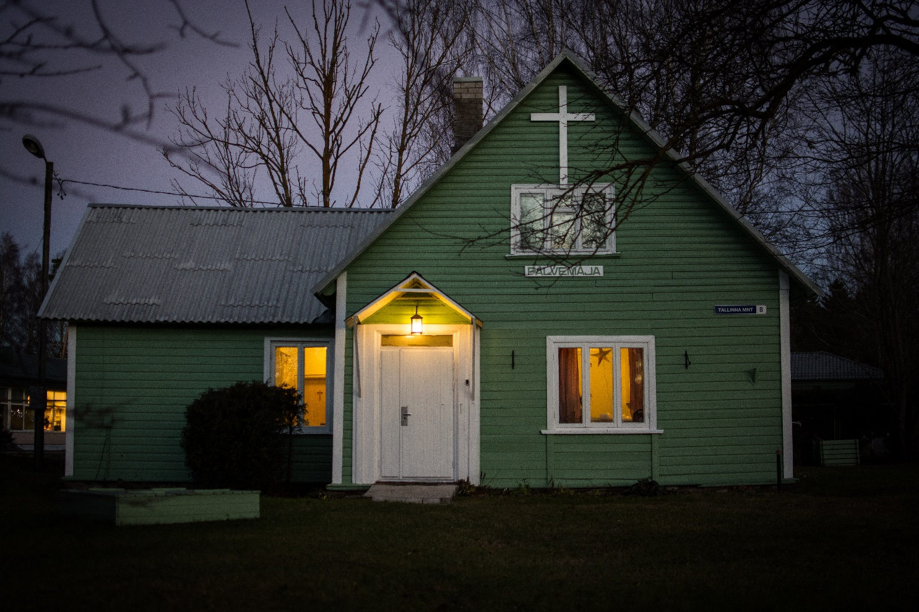
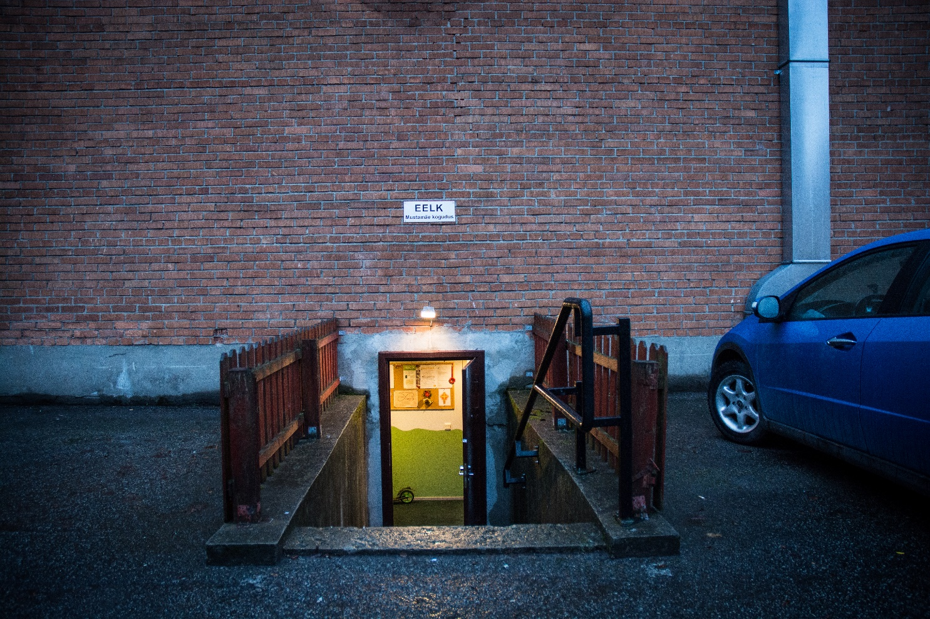
Inngang til menigheten i Saku sine lokaler
Inngang til menigheten i Mustamäe sine lokaler
Målsetningen for arbeidet er: Menigheter – fellesskap
som frimodig lever og deler evangeliet.
Foto: Kristian Mjølsneset

Slide 8
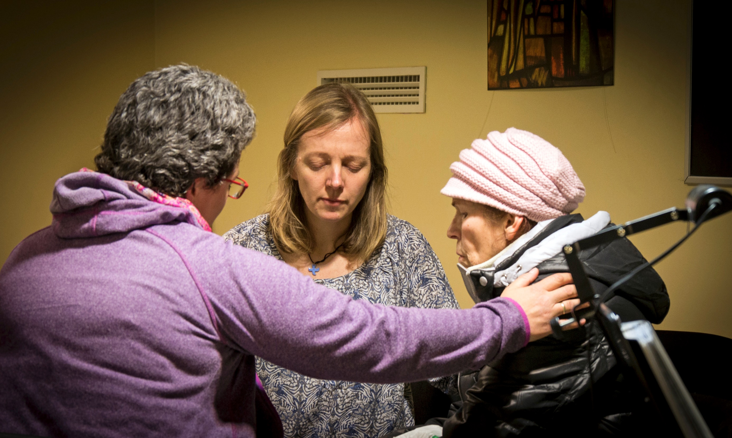
Deres støtte bidrar til å gi mennesker tilhørighet og håp.

Slide 9
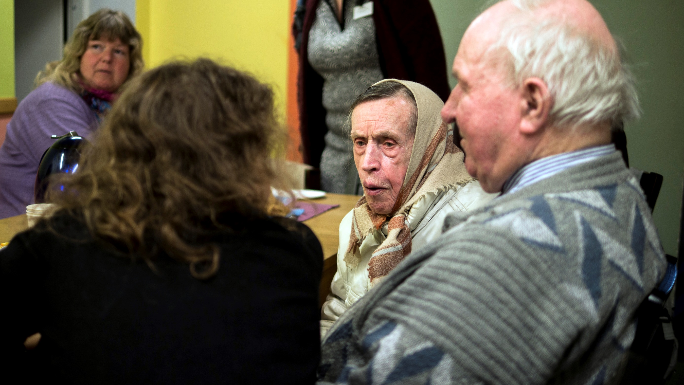
Gjennom menighetenes sosiale arbeid får mange mat og fellesskap
- og opplever å bli sett og lyttet til.

Slide 10
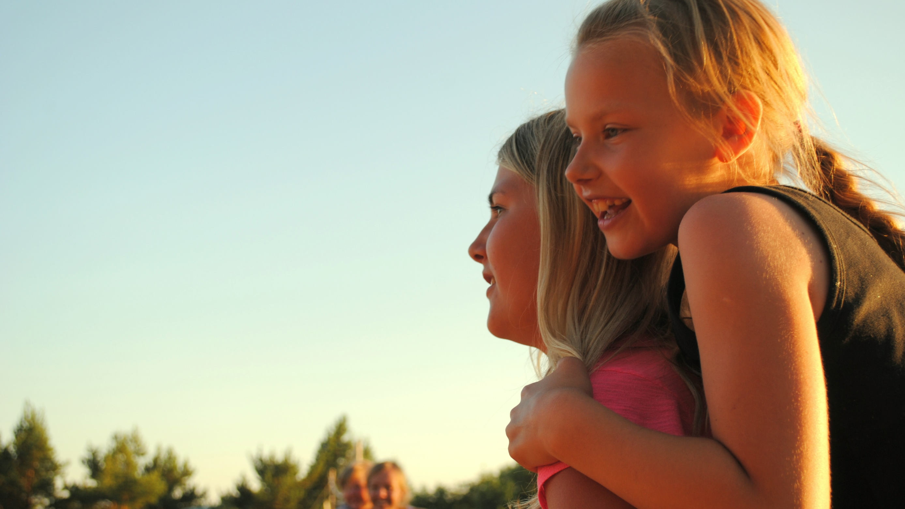
Å styrke barne- og ungdoms-arbeidet i Den estiske
kirken er en prioritert oppgave.
Deres støtte bidrar til opp-læring og oppfølging av nye ungdomsledere

Slide 11
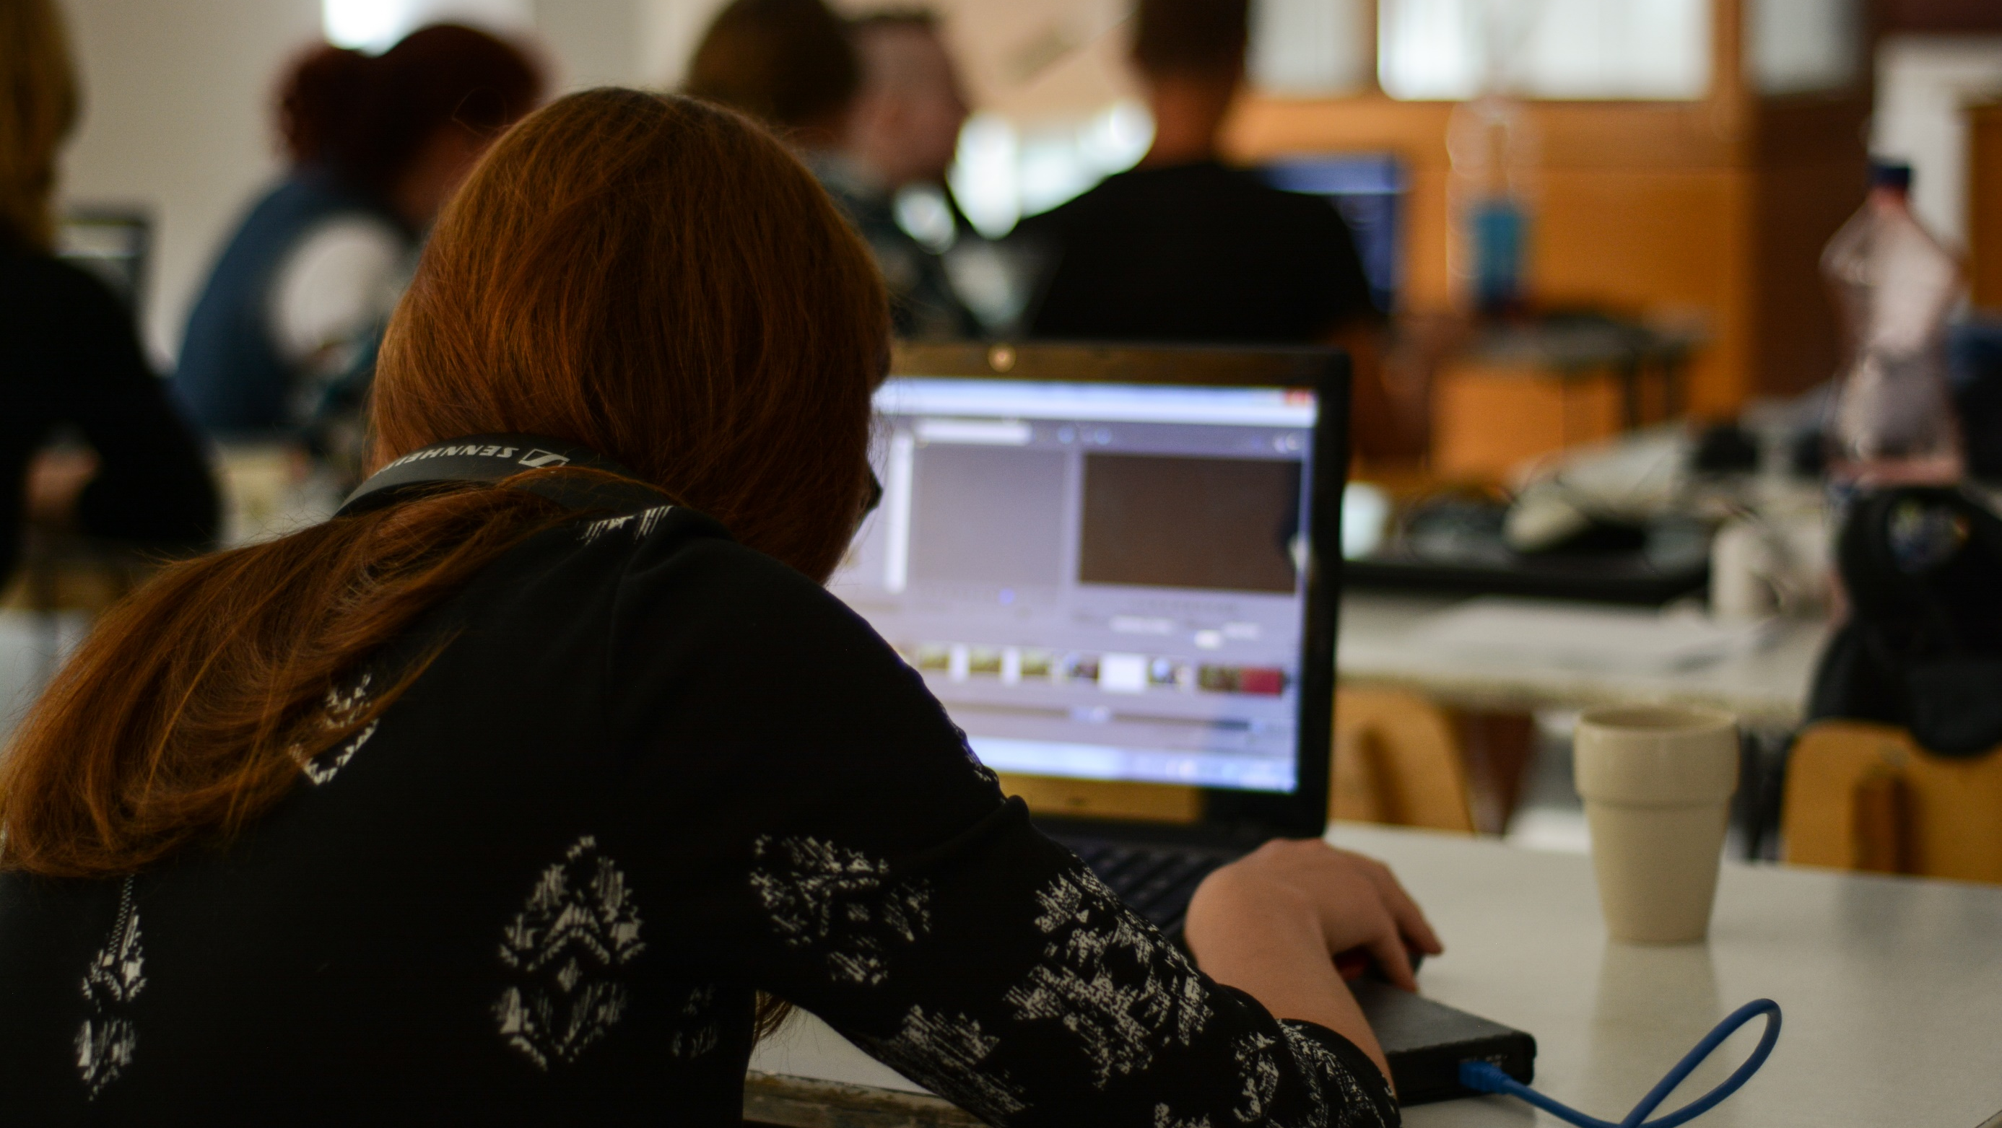
PlussMedia arbeider aktivt med media og hvordan formidle evangeliet til den oppvoksende generasjonen.
Arbeidet er også en viktig ledertreningsarena.

Slide 12
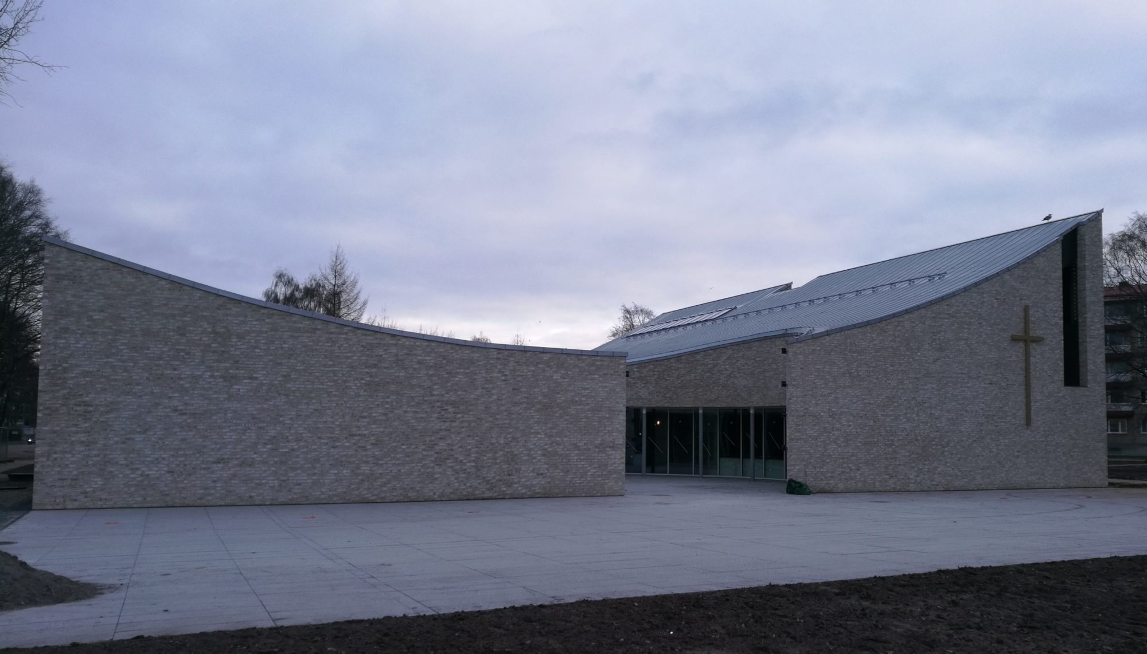
Nytt Kirkebygg i Mustamäe – utvending er bygget nærmest ferdigstilt, men det er fortsatt en jobb å gjøre før alt er klart innvendig.
Foto: Sandra Bischler

Slide 13
Menigheten er lovet kompensasjon fra staten for bygg som ble beslaglagt under kommunistregime.
Men utbetaling lar vente på seg.
Foto: Sandra Bischler

Slide 14
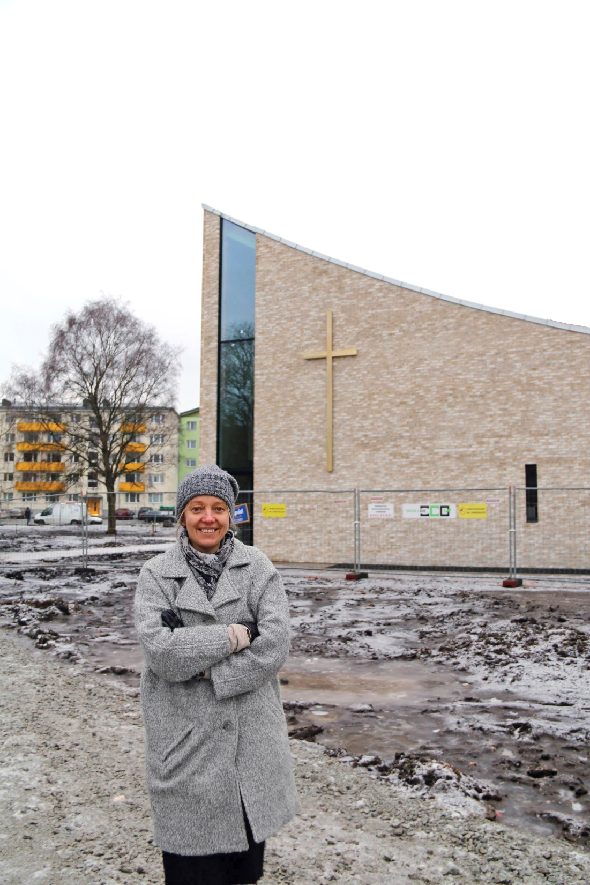
«Min drøm er at kirken vår skal bli som en oase der mennesker finner levende vann og blir forvandlet»
Tiina Klement,
prest Mustamäe Menighet
Sammen med de over 100 medlemmene gleder hun seg til å åpne døren til den nye kirken og invitere flere inn.
Foto: Miriam Landmark

Slide 15
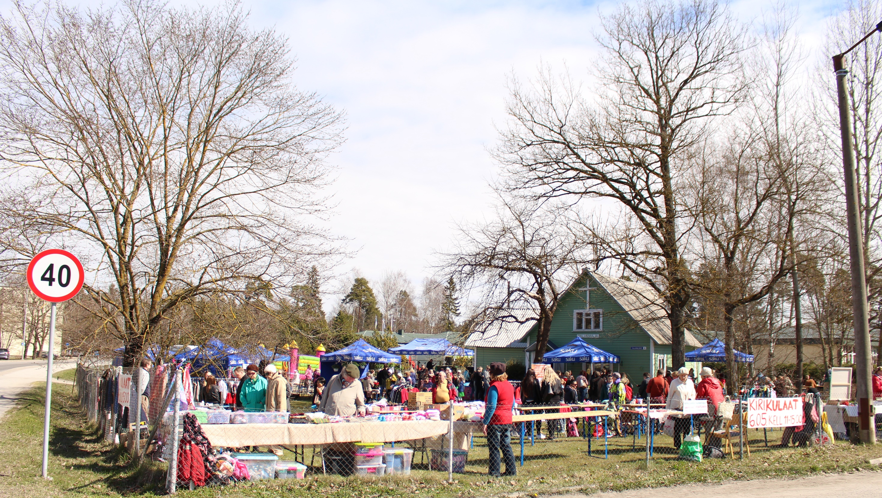
Sammen
Deler vi troen
på Jesus
Bekjemper vi urettferdighet
Utrydder vi fattigdom

